Slide 1



WeShare
何宇峰
Notes:
版权声明：300套精品模板商业授权，请联系【锐旗设计】:https://9ppt.taobao.com，专业PPT老师为你解决所有PPT问题！
1

Slide 2
CONTENTS
01
02
03
04
访谈故事
竞品与问卷
研讨与案例
原型设计
Notes:
版权声明：300套精品模板商业授权，请联系【锐旗设计】:https://9ppt.taobao.com，专业PPT老师为你解决所有PPT问题！

Slide 3
01
访谈故事

Slide 4

问：平时查找文献的目的是什么呢？
答：了解某个领域的科研成果和进展，便于写论文。
问：查找文献时你一般更喜欢哪个平台的设计风格，或者说你想要的设计风格是什么样的呢？
答：我希望页面尽量简洁，比较偏爱的是PubMed的界面。
问：你对页面布局有什么建议？
答：没有。
问：你对平台资源多少的要求高吗？平台收录的文献是否全面呢？
答：—般而言，更倾向收录文献更加全面的平台。由于多数文章刊登在英文杂志，PubMed等英文文献检索平台更能满足需求，一般情况下知网、万方数据等平台的文献量也够用。
问：你对平台检索文献、检索结果显示、导航界面等设计有什么建议吗？
答：平台的设置能满足我的需求，在现有经验下我无法判定平台设置是否合理。
问：你查找文献时付过费吗？如果有的话，那付费体验如何？对付费制度有什么建议？
答：没有，多数文献已由学校统一付费。
问：注册和登录流程是否简便？
答：由学校图书馆进入检索平台，没有进行注册。
问：怎样才能提高自己查找文献的能力呢？
答：科学出版社的《科技信息检索》，你值得拥有。
问：你作为用户，对于平台有什么建议？
答：希望规范广告的设置。
陈欢
中南大学湘雅医学院
硕士生

Slide 5
02
竞品与问卷

Slide 6





竞品分析
参考竞品名单：
维普
万方
知网
Web of Science

Slide 7
竞品分析
1
访问量
数据 类型 竞品名称 | 网站运行时长 | 综合排名 | 一周平均排名 | 一周变化趋势 | 日均IP访问量[当周平均] | 日均PV访问量[当周平均] | 国家地区排名
维普 | 20年10月16天 | 10614 | 7182 | +10371 | 4.71万 | 8.02万 | 1183
万方 | 21年8月5天 | 2588 | 2675 | -98 | 15.38万 | 68.01万 | 306
中国知网 | 21年5月4天 | 1642 | 2,220 | - 417 | 21万 | 93.5万 | 280
Web of Science | 18年4月18天 | 9164 | 7416 | +4259 | 4.5万 | 35.55万 | 2803

Slide 8
竞品分析
 | 权威性
中国知网 | 作为论文数据库来说，知网目前是最权威的，而且知网收录的期刊不会有虚假的刊物。中国知网所收录的刊物基本上被各个单位所承认。
维普 | 维普数据库所收录的刊物总体水平尚可，但不得不说，其所收录的一些刊物一在国家新闻出版总署网站上无法查询到相关信息。
万方 | 万方数据库所收录的刊物真实性比较可靠。但是个别要求 较高的单位或特殊行业不认可万方平台所收录刊物。此外，万方数据库偶尔也会有些虚假刊物。
WebofScience | Web of Science现已成为国际上通用的期刊评价指标，它不仅是一种测度期刊有用性和显示度的指标，而且也是测度期刊的学术水平，乃至论文质量的重要指标。
2
数据库
 | 数据库规模
中国知网 | 提供CNKI 源数据库、外文类、工业类、农业类、医药卫生类、经济类和教育类多种数据库。其中综合性数据库为中国期刊全文数据库、中国博士学位论文数据库、中国优秀硕士学位论文全文数据库、中国重要报纸全文数据库和中国重要会议文论全文数据库。
维普 | 对国内出版发行的14000余种科技期刊、5600万篇期刊全文进行内容分析和引文分析,为专业用户提供一站式文献服务。
万方 | 涵盖期刊、会议纪要、论文、学术成果、学术会议论文的大型网络数据库。整合数亿条全球优质学术资源，集成期刊、学位、会议、科技报告、专利、视频等十余种资源类型，覆盖各研究层次，感知用户学术背景，智慧搜索。
WebofScience | Web of Science 是全球最大、覆盖学科最多的综合性学术信息资源，收录了自然科学、工程技术、生物医学等各个研究领域最具影响力的8850（SCI）+3200（SSCI）+1700（AHCI）多种核心学术期刊。

Slide 9
竞品分析
3
易实用性
 | 检索方式 | 评价
中国知网 | 在主页检索框上切换到期刊类型后，可以检索到文献内容；如果需要查找某本期刊，需要点击页面右上角的期刊导航打开新的界面，反之亦然。 | 需要在不同页面实现，较为繁琐
维普 | 通过在同一个界面切换菜单的方式可以检索文 献或者查找期刊。 | 具有专门的平台，较为方便
万方数据库 | 具有一站式检索的功能， 可通过切换检索框上方的期刊类型进行检索。 | 具有专门的平台，尤其方便
WebofScience | 可选择不同的数据库，可在页面内选择基本检索、作者检索、被引参考文献检索、高级检索、化学结构检索，另外能选择年份。 | 具有专门的平台，尤其方便
 | 期刊导航方式 | 评价
中国知网 | 可以按照大学科类别、刊期、出版地、刊源、核心刊等多种形式进行查找。并且每种类别及子类的后面均备注了期刊的数量。 | 尤其细致，可以实现最 基本的首字母、学科和地区的导航功能，并且功能实现更为全面。
维普 | 实现了按照学科、核心刊、地区分布和国内外数据库进行导航的功能，并且在小类的后面标注了相应的期刊数量。 | 较为细致，可以实现最 基本的首字母、学科和地区的导航功能。
万方数据库 | 实现了学科、地区和首字母导航。并在首界面展示了最近更新的期刊图片和最新上网期 刊列表。但是如果要了解每类期刊的数量，需要通 过点击具体的类别打开新的界面才能找到相关数 据。 | 较为细致，可以实现最 基本的首字母、学科和地区的导航功能。
WebofScience | 不具有期刊导航功能

Slide 10
问卷调查
检索结果的排序方式的调查
检索
功能
平台作者愿意展示个人信息的调查
检索失败后，平台处理的方式的调查
为准确检索到想要文章，所使用的多种检索方式共同使用
核心竞争力
付费项目的调查
准确
全面
对平台安全性的调查
迅速
对于我们平台来说，检索功能是最重要的一环。首先必须准确，其次要全面，最后再要求性能，调研结果也反应了用户对我们平台检索功能的高要求。
平台更新速度的调查

Slide 11
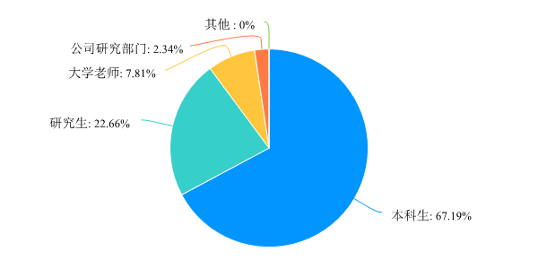
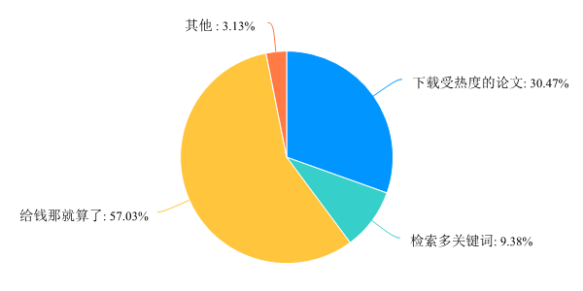
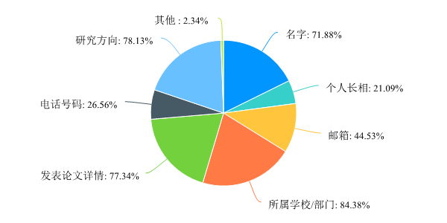

Slide 12
4
1
需要付费
页面组成复杂
大学生是本产品的主要面向对象之一，财力有限，因此对付费方面提出了低收费的要求。
过于复杂的布局会提高上手成本，受访者均表现出了对页面简洁性的要求，并希望页面能突出访问者所需要的功能。
痛点
22
3
检索效率低
合法性不明
傻瓜搜索方便快捷但结果模糊，高级搜索结果明确但难以上手。
论文版权问题。

Slide 13
03
研讨与案例

Slide 14




我们为什么选择WeShare?——F E E L
免费——free
高效——efficient
free
更快更实用的高级搜索，让好文章不再难以寻找
更为普通人考虑，让每一个人都能分享科学的喜悦
efficient
easy
legal
简单——easy
合法——legal
更简洁的页面，解放你的眼睛，更解放你的心情
更好的版权政策，给每一位科研人员我们最大的敬意

Slide 15


高级检索，支持逻辑表达式（And,Not,Or），支持用户自定义搜索词数量，支持选择搜索方式
搜索结果页面，按相关度、下载量、发表时间、被引次数等排序，支持用户设置默认排序方式
论文展示页面，展示摘要、作者、关键字等信息，并将原文以链接的形式提供给用户
个人信息页面，包括查看个人信息，修改个人信息，查看我的收藏，认领门户（以邮箱验证的形式）
Notes:
版权声明：300套精品模板商业授权，请联系【锐旗设计】:https://9ppt.taobao.com，专业PPT老师为你解决所有PPT问题！

Slide 16
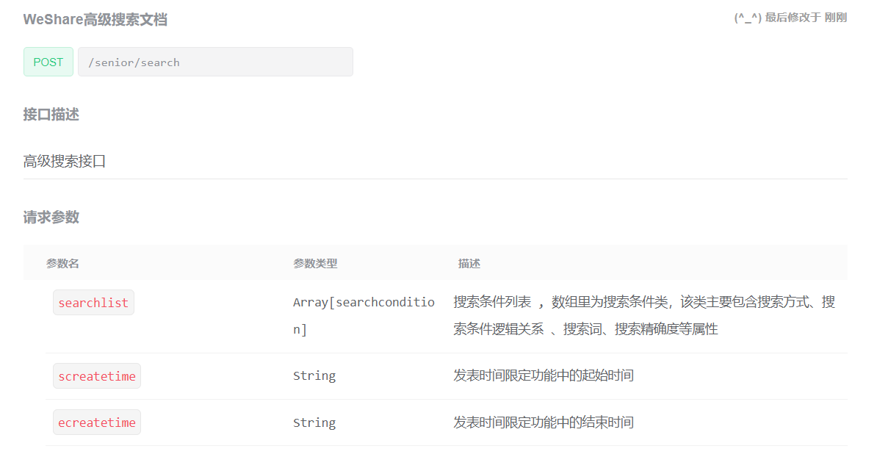
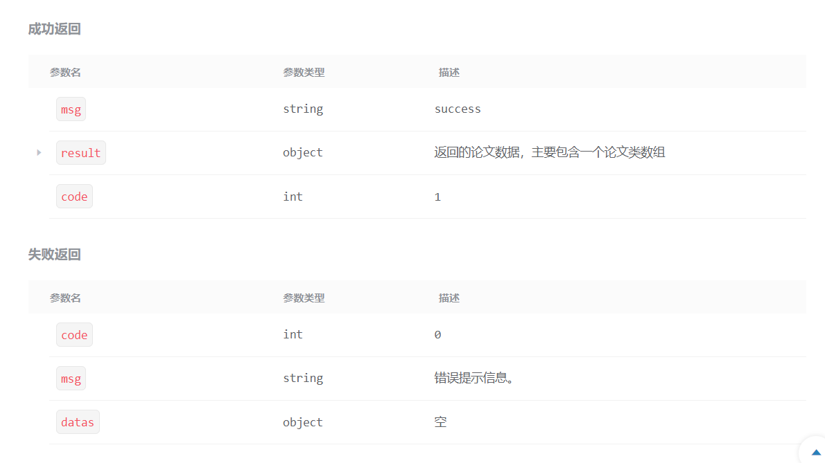

Slide 17
04
原型设计

Slide 18


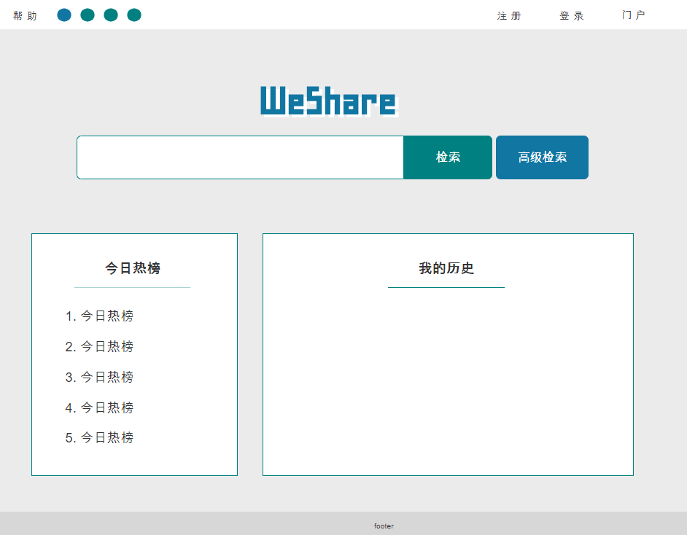
F
E
Free——免费
Easy——易用
E
L
Efficient——效率
Legal——合法
Notes:
版权声明：300套精品模板商业授权，请联系【锐旗设计】:https://9ppt.taobao.com，专业PPT老师为你解决所有PPT问题！

Slide 19
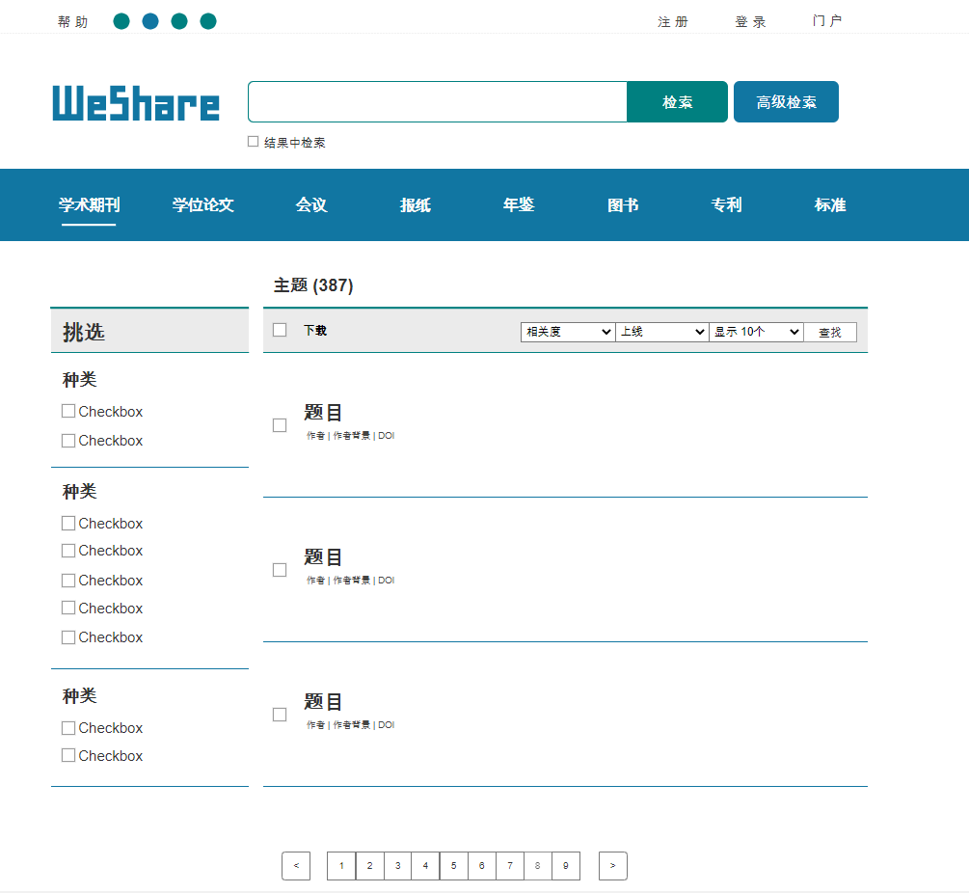
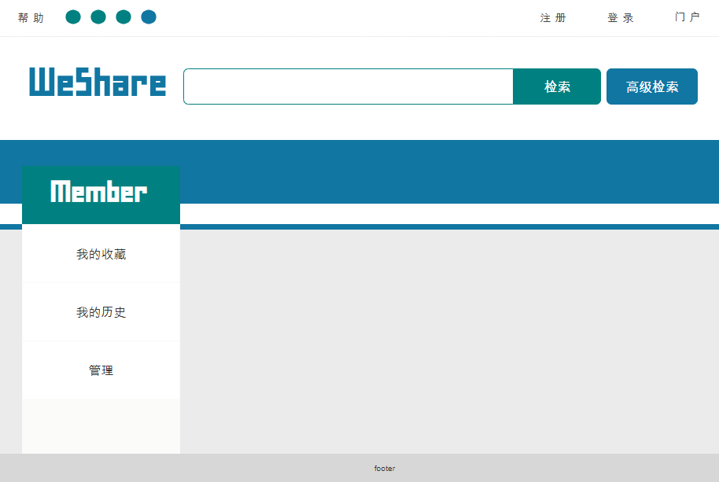
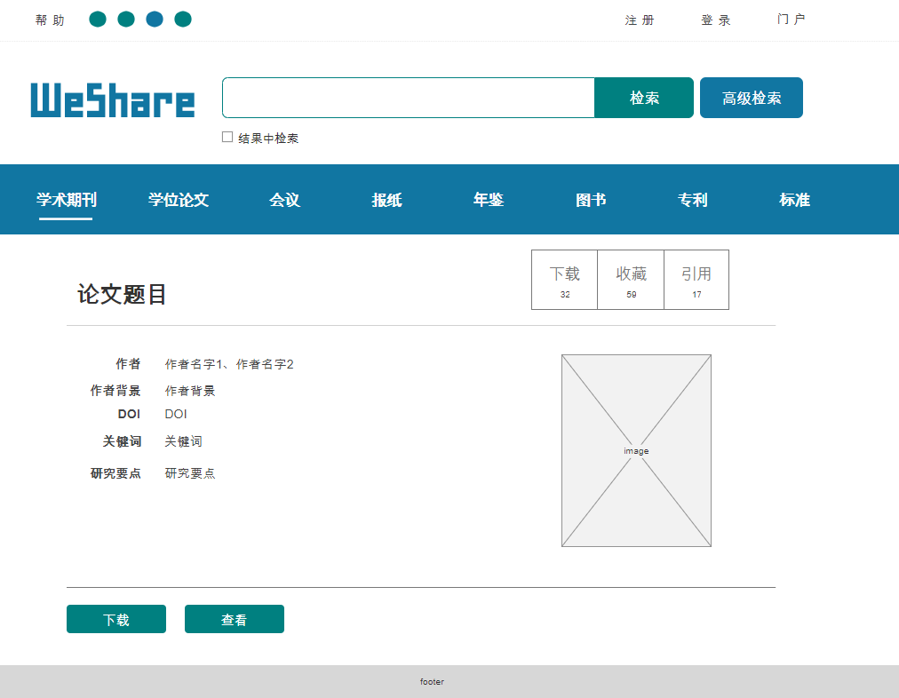
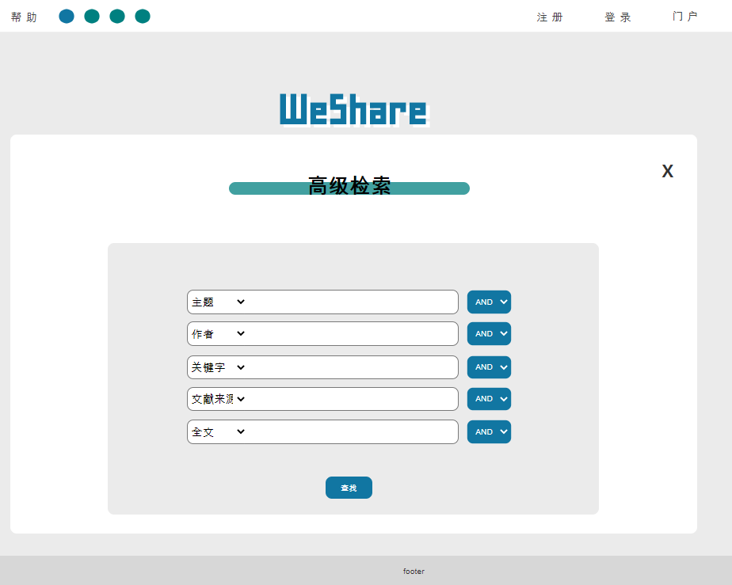
Notes:
版权声明：300套精品模板商业授权，请联系【锐旗设计】:https://9ppt.taobao.com，专业PPT老师为你解决所有PPT问题！

Slide 20
没有人能熄灭漫天星光，
每一位分享者，都是文明未来的传承者
We Are WeShare
罗志贤，赵致远，李睿楷，张洋，罗驭，金真率，姚树基，吴涛，王力，刘义浩，何宇峰

